Slide 1


בריכת מנשה

Slide 2
רקע
התפתחויות בניהול משאבי המים של מדינת ישראל הביאו לתוכנית שעיקרה "ניתוב המים לצפון הארץ באמצעות המוביל הארצי" מאזור מתקני ההתפלה שממוקמים בדרום.
תפקידו ההיסטורי של המוביל הינו הזרמת מים בכיוון דרום וזאת שהכינרת הייתה מקור מים שניתן היה להישען עליו. כיום, שהכינרת אינה מהווה מקור כזה, נולדה תוכנית שעיקרה לספק למוביל הארצי את האפשרות לנתב מים בכיוונים מנוגדים באותו מתקן של המוביל הארצי.
לצורך כך, נדרשות התאמות הנדסיות לאורך המוביל הארצי, לרבות הקמת מתקני בריכות מים תפעוליות, תחנות שאיבה וכיו"ב.

Slide 3
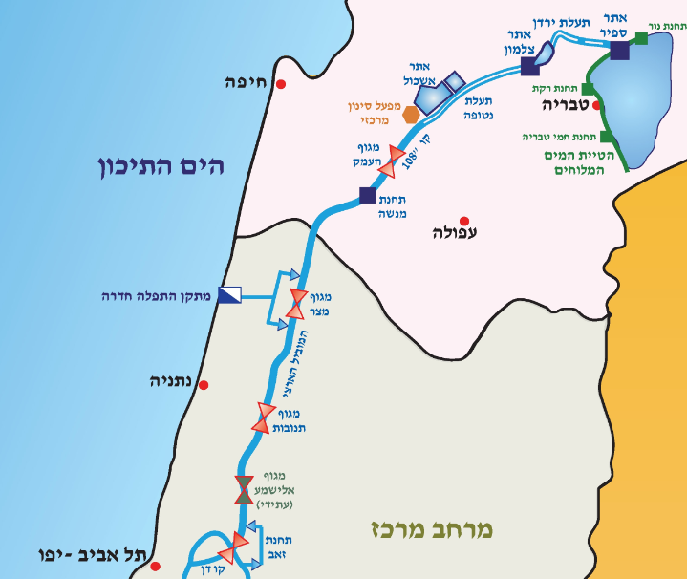






התמודדות עם פחיתת מים במעלה הכנרת
ועדה ביוספרית
צ
שלב א'
אספקה: 0מלמ"ק
עלות: 350 מלש"ח
משך : עד 2020
סטטוס: בביצוע
תח' נטופה
?
מנשה
שלב ב'1
אספקה: 20מלמ"ק
עלות: 200 מלש"ח
משך : עד 2025
סטטוס: תכנון כללי
תב"ע לבריכה
חלופות לתוואי הקו
תח' פרפר בעמק
משמרות
תח' מצר
שלב ב'2
אספקה:120מלמ"ק
עלות: 450 מלש"ח
משך : עד 2023
סטטוס תכנון
תב"ע לברכות
מפורט+היתר לתחנות
תח' נופרים

Slide 4
רקע
בריכת מים בנפח אגירה של 75,000 מ"ק, בריכת מנשה.
שטח הקרקע הנדרש לבריכה הוא כ-12 דונם, גובה חיצוני כ-8 מ' ושטח החצר כולל מתקני תיפעול נוספים יהיה בין 16-20 דונם.
לבריכה נדרשים המבנים הבאים: ביתן חשמל, שוחות מגופים, שוחות ניקוז וכיו"ב.
למיקום הבריכה נבחנו חמש חלופות מיקום בשני אזורים (מערבי ומזרחי) על פי קריטריונים סביבתיים, תכנוניים וצרכים הנדסיים.

Slide 5
קריטריונים לבחינת חלופות
קריטריון |  | פירוט
תכנון | התאמה למסמכי מדיניות ותכנית אב | פוטנציאל עתידי לפיתוח בסביבת התכנית. הערכה לגבי התאמת השטח לתכנון.
 | בעלויות על הקרקע | בחינת החלופות השונות מול רשות מקרקעי ישראל מבחינת משבצות חקלאיות ומחזיקים נוספים.
 | התאמה למדיניות תכנון ולרגישות שטחים פתוחים. | סיווג השטחים בתכנית מתאר ארציות/מחוזיות/מקומיות, מגבלות הנובעות מרגישות השטחים הפתוחים.
הנדסי | רום 130/135 מ' מעל פני הים | רום תחתית הבריכה בגובה 130 מ' מעל פני הים כך שהעומד ההידרוסטטי של הבריכה יעמוד בדרישות התפעוליות. בשתי החלופות המערביות קיימת דרישה לרום 135 מ'.
 | קרבה למוביל הארצי | הבריכה תחובר למוביל הארצי בקו בקוטר "100
 | קרבה לנחל או מוצא ניקוז | נדרש צינור גלישה לבריכה בקוטר "80 ויש לחבר אותו לערוץ נחל/יובל קיים
 | קרבה לתשתיות חשמל ודרכים | חיבור התכנית לקו מתח גבוה ולרשת דרכים קיימת
 | טופוגרפיה | טופוגרפיה מתונה ככל האפשר כך שנפח החציבה יהיה קטן.
סביבתי | ערכי טבע ומערכות אקולוגיות, רגישות שטחים גובלים | סמיכות לשטחים בעלי מעמד שימור ובעלי ערכיות אקולוגית.
 | סמיכות לאתרים ולמסלולי טיול, פנאי ונופש | קרבה לאתרי ביקור, מסלולי טיול.
 | נראות | חשיפה נופית לישובים, צירי תנועה, אתרים, מסלולי טיול.
 | ערכיות נופית | מידת השתמרות שטח נוף טבעי בלתי מופר, מגוון ועושר חזותי, קווי נוף ייחודיים, ייצוג נופי ותרבותי.
 | ארכיאולוגיה ומורשת | קיומם של אתרי עתיקות מוכרזים, ממצאים ארכיאולוגיים, אתרי טיול וערכי המורשת ההיסטורית והתרבותית.

Slide 6
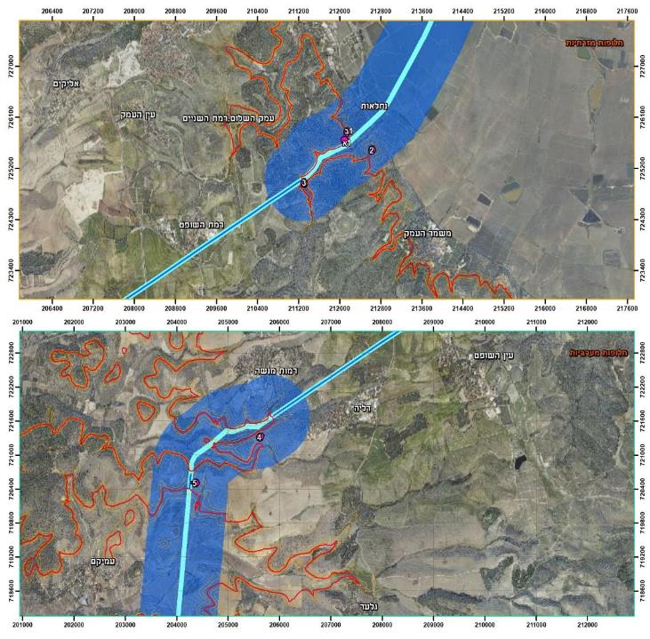
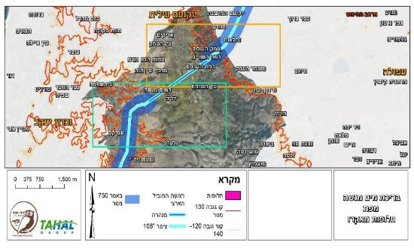
אזור חיפוש חלופות
אזור חיפוש מערבי, חלופות 4 ו 5: בסמוך לכביש 6 והמוביל הארצי ורום טופוגרפי של כ-130-135 מ'.
אזור חיפוש מזרחי, חלופות 1-3: בתחום יער מנשה והמוביל הארצי ורום טופוגרפי של כ-130-135 מ'.

Slide 7
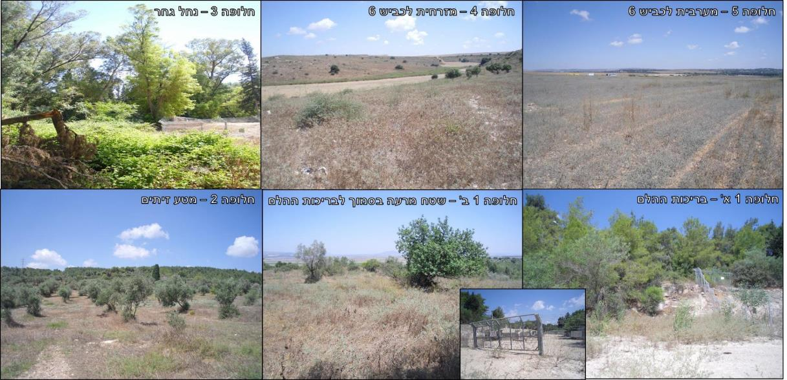
תיאור החלופות

Slide 8
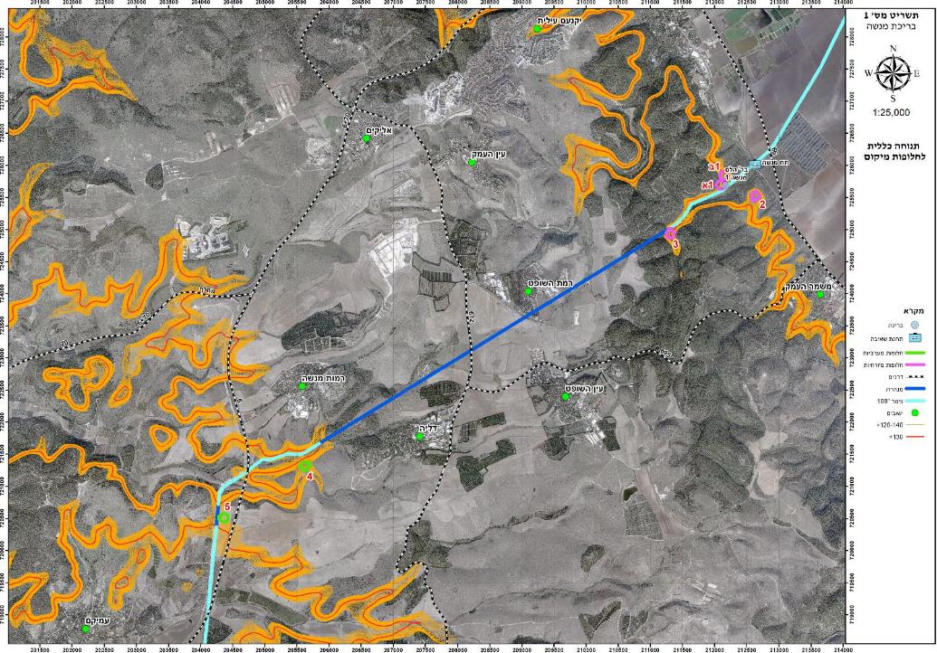
תנוחה כללית
החלופות ממוקמות בסמוך לכביש 66 בין צומת התישבי לצומת משמר העמק.
בנוסף שתי חלופת באזור כביש 6 צפון ליד מעבר אקולוגי קיים

Slide 9
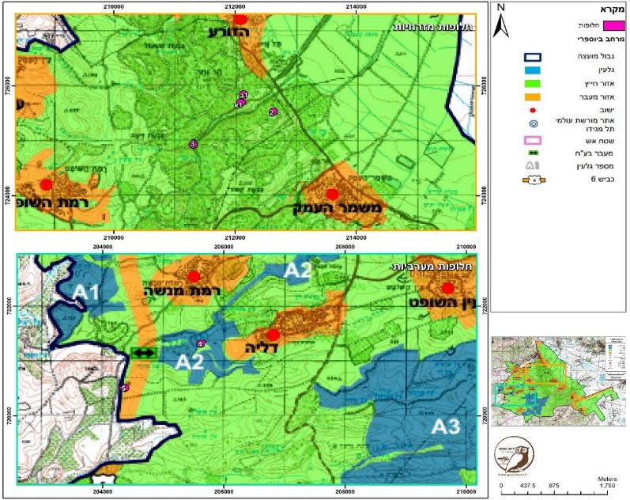
מרחב ביוספרי מגידו
המרחב הביוספרי מחולק לשלושה אזורים גיאוגרפיים:
  אזור גלעין – בהם מתבצע שימור אקולוגי במינימום ממשק
  אזור מעבר – בהם מתבצע ממשק אדם אינטנסיבי (מגורים, תשתיות וכיו"ב)
  אזור חייץ – מחברים בין האזורים השונים ומגנים על אזור הגלעין בעלי הממשק המוגבל.
חלופה 4 בתחום אזור גלעין.
חלופה 5 בתחום אזור מעבר.
שאר החלופות באזור מעבר.

Slide 10
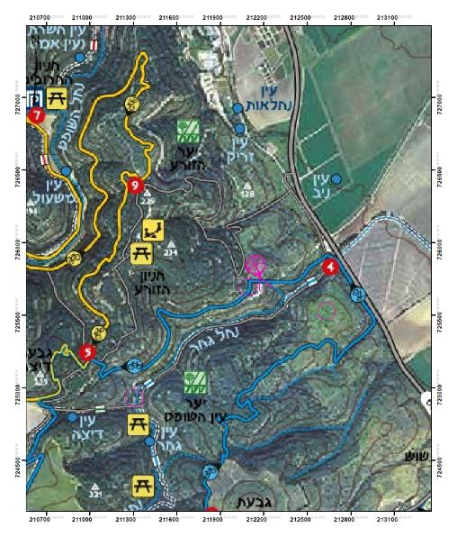
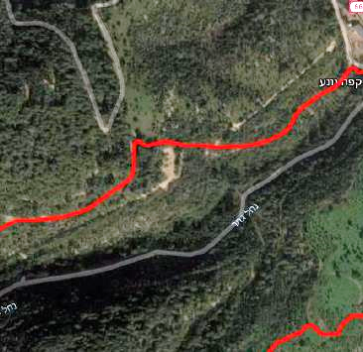
ערכי טיול ושבילי אופניים
מתוך GOVMAP
מפות

Slide 11
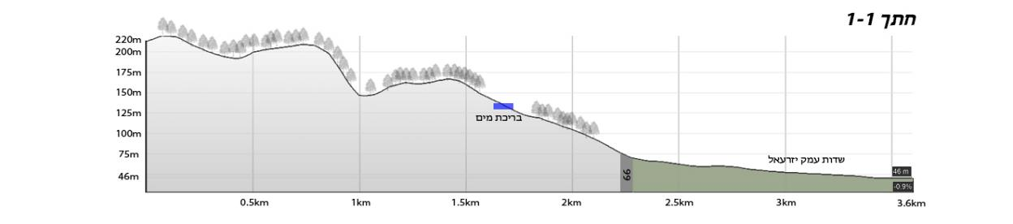
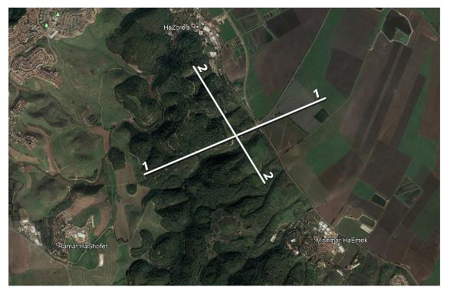
נצפות
חתכי נצפות

Slide 12
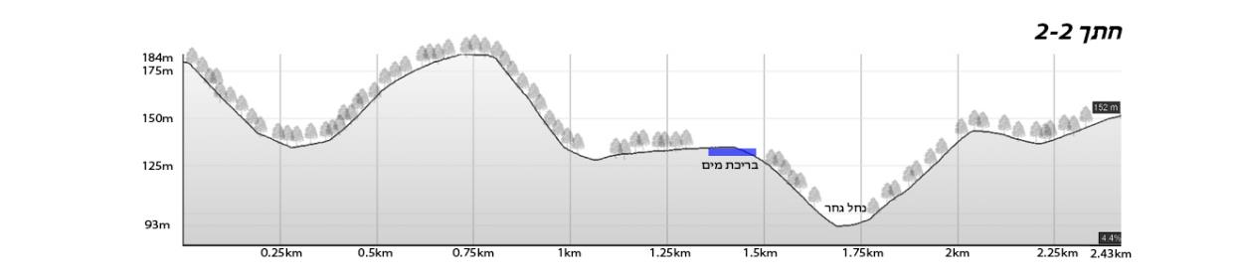
נצפות
חתכי נצפות

Slide 13
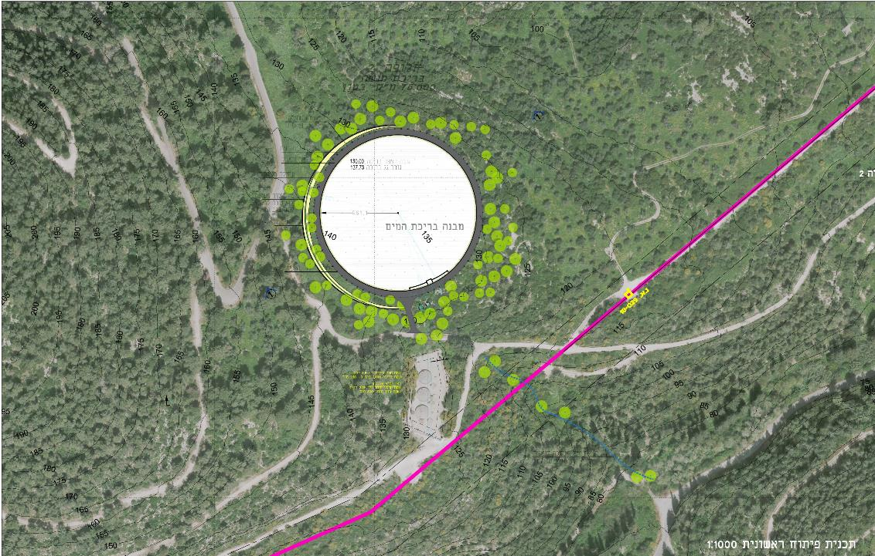
תכנית פיתוח ראשונית חלופה צפונית
תכנית פיתוח ראשונוית
המוביל הארצי- מנהרה
נחל גחר
חלופה צפונית

Slide 14
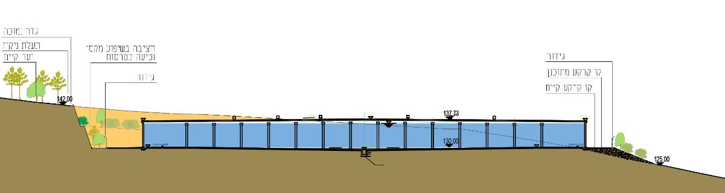
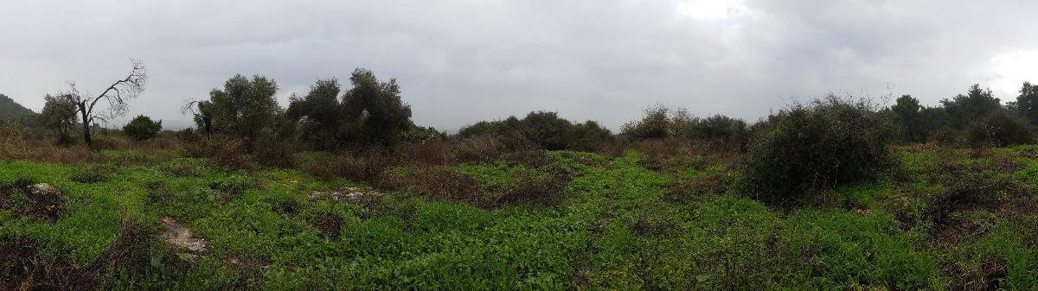
חתך חלופה צפונית
בחינת חלופות

Slide 15
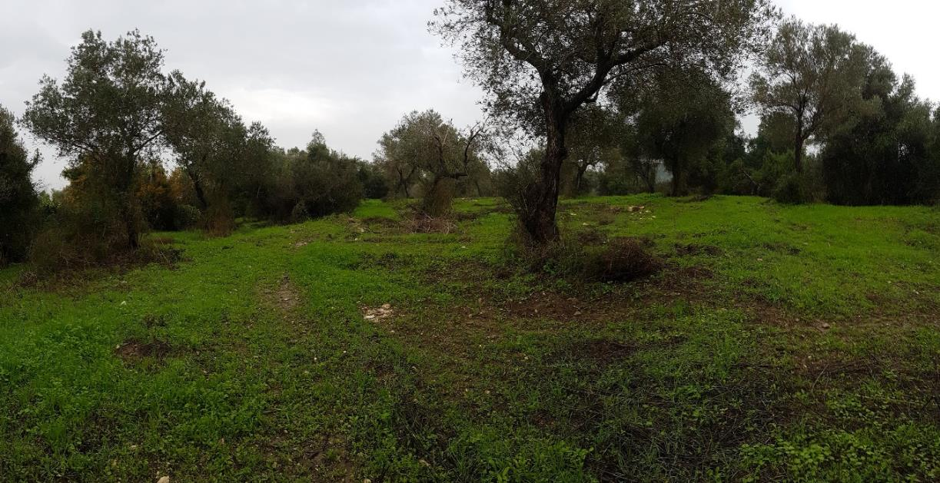
תמונות מהשטח חלופה צפונית

Slide 16
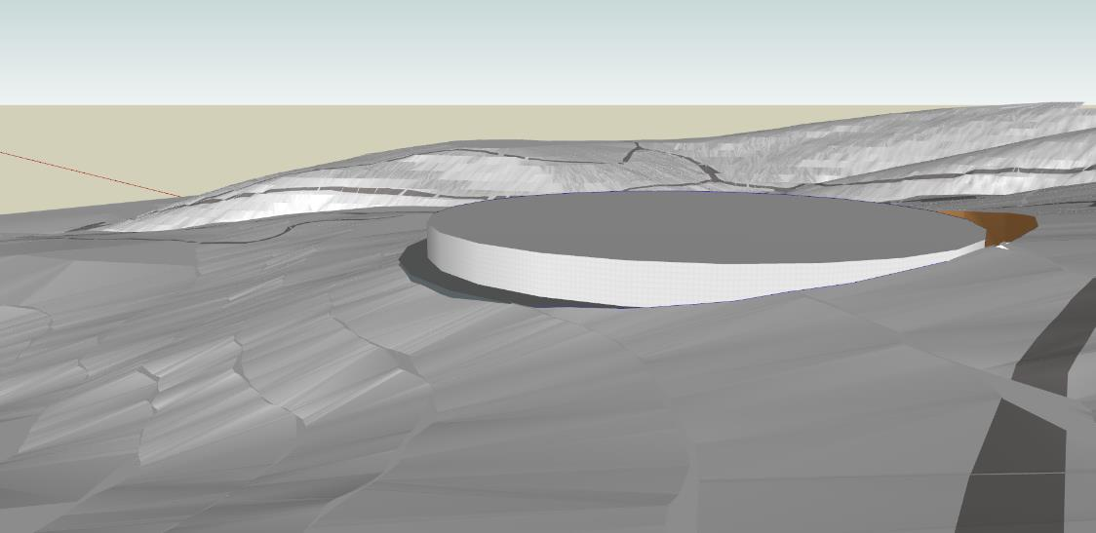
המחשות

Slide 17
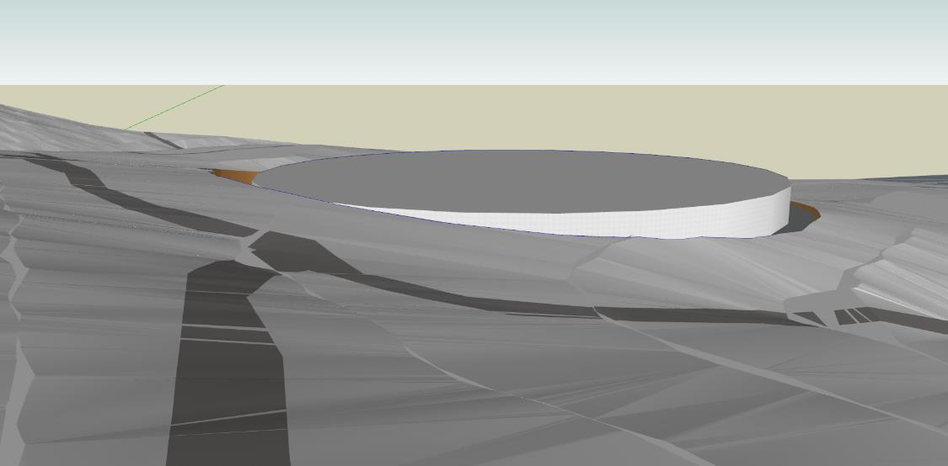
המחשות

Slide 18
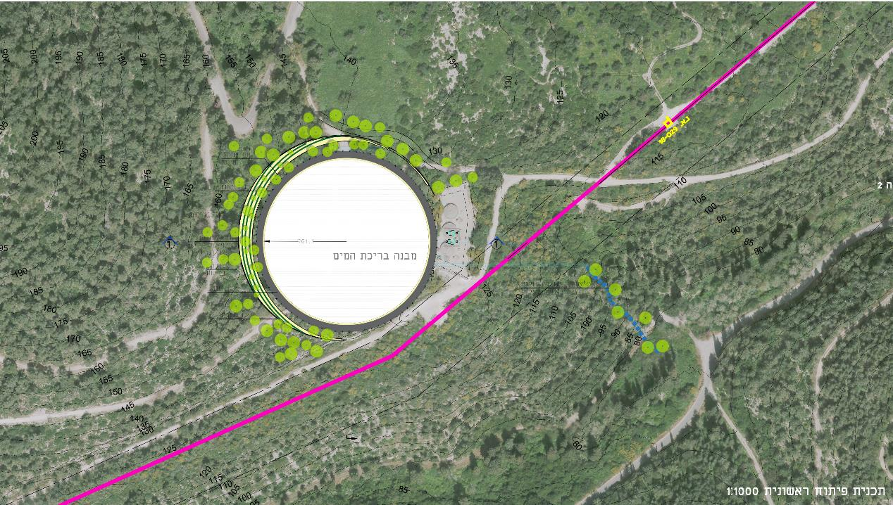
תכנית פיתוח ראשונית חלופה מערבית
תכנית פיתוח ראשונוית
המוביל הארצי- מנהרה
נחל גחר

Slide 19
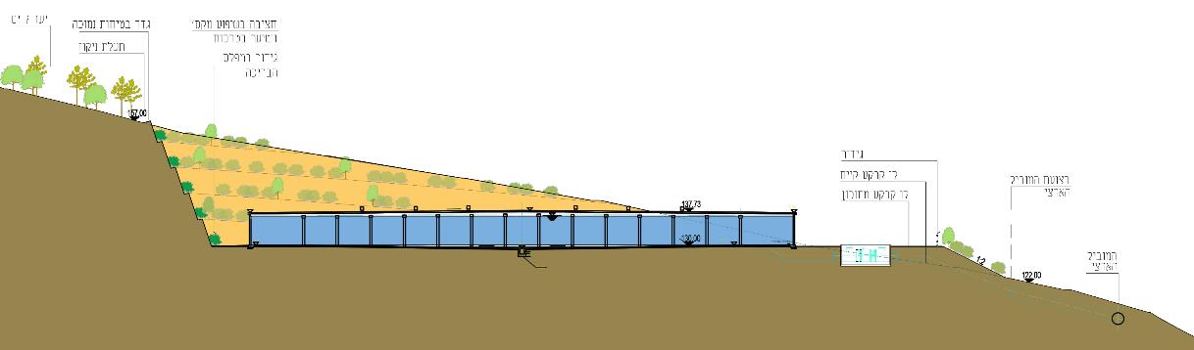
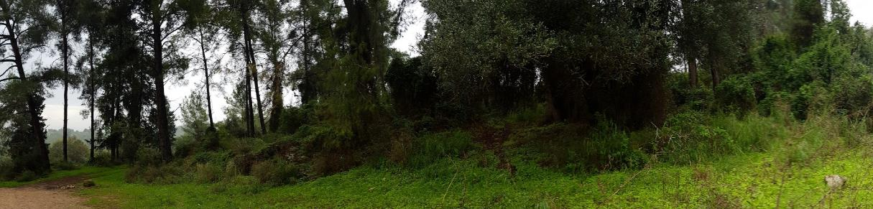
חתך חלופה מערבית
בחינת חלופות

Slide 20
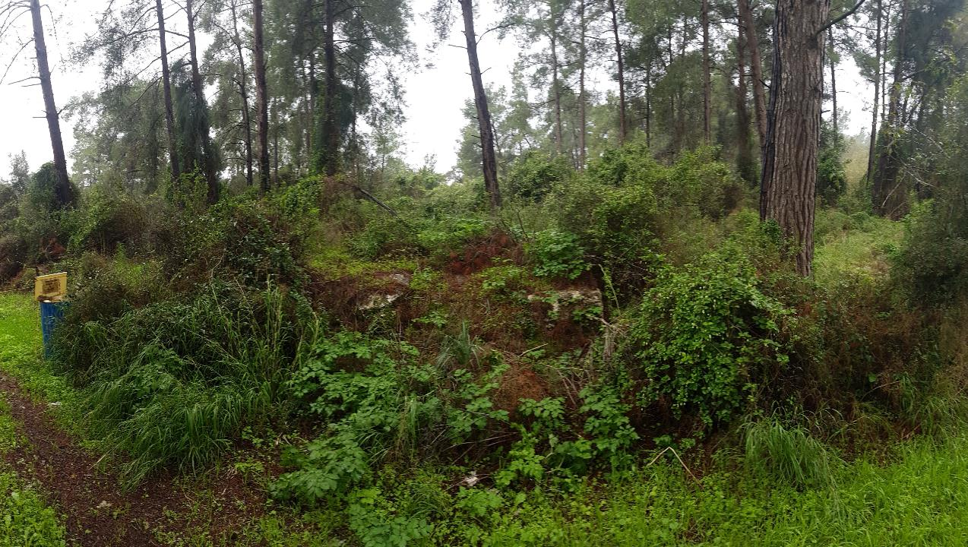
חתך חלופה צפונית
תמונות מהשטח

Slide 21
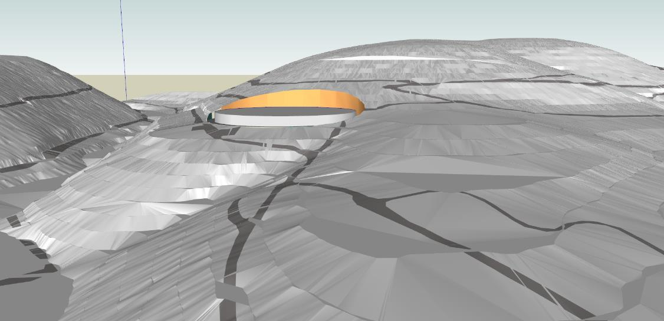
המחשות

Slide 22
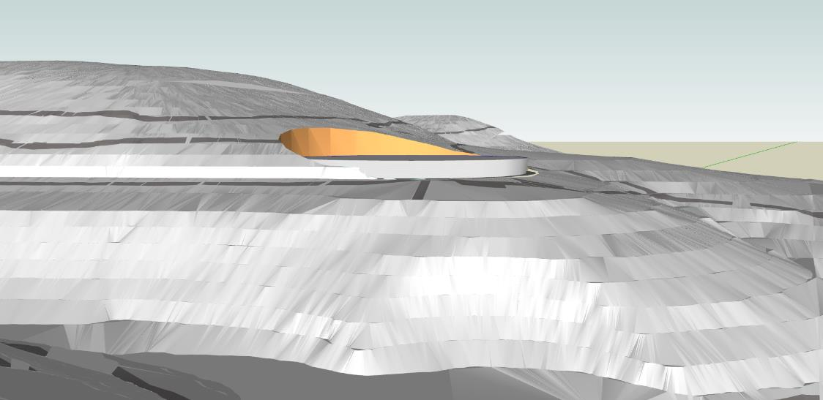
המחשות

Slide 23
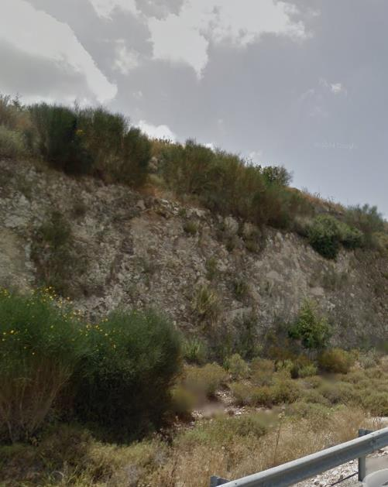
מינימליזם
פתרון מינימליסטי ככל הניתן של עבודות העפר, שטחים מופרים, תמיכה בטופוגרפיה וכיו"ב
חציבה ושתילה בטראסות כביש 6
עקרונות תכנון

Slide 24
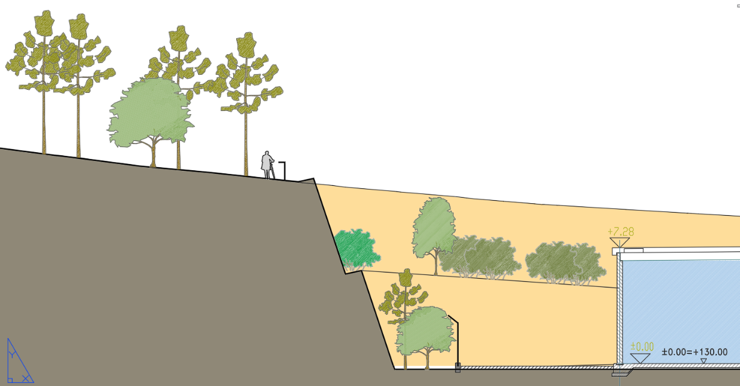
הסתרת הגדרות
הגדרות הבטחוניות יהיו ככל הניתן מוסתרות
ע"י שימוש בצמחיה ומיקום הגדר במפלס התחתון
במפלס העליון תתוכנן גדר נמוכה למניעת נפילה
עקרונות תכנון

Slide 25
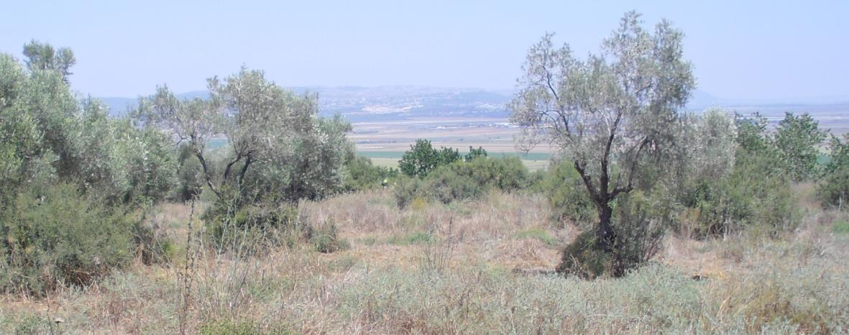
תצפית לנוף
יבחן שילוב של מרפסת תצפית להנאת ציבור המטיילים כחלק מהשילוב הנופי של בריכת המים במרקם הקיים
עקרונות תכנון

Slide 26
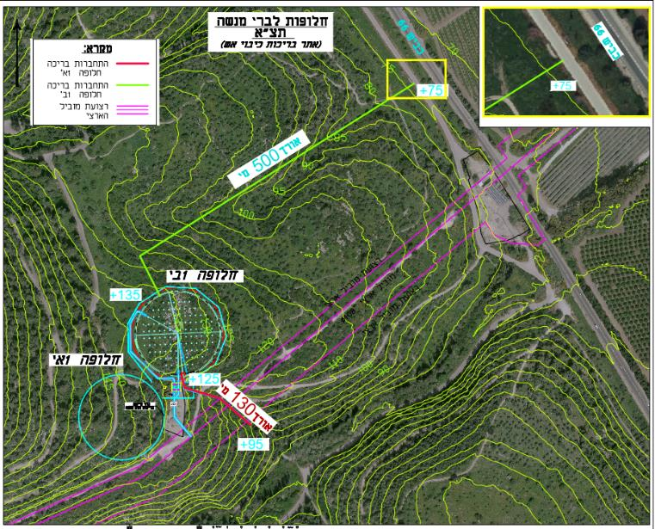
קו גלישה - חלופות

